Slide 1
Эффективное использование открытых пакетов SALOME, CalculiX, OpenFOAM для создания расчётных сеток в задачах МСС
Калиш С.А. (НИЦ «Курчатовский институт»)
Крапошин М.В. (НИЦ «Курчатовский институт»)
Тагиров А.М. (НИЦ «Курчатовский институт»)
Сибгатуллин И.Н. (НИИ механики МГУ им. Ломоносова)
Стрижак С.В. (МГТУ им. Баумана)

Slide 2
Концепция сетки
При работе с сетками важно понимать те соглашения (договоренности) по терминологии, которые приняты в SALOME.
Сетка (Mesh) — объект, представляющий дискретное описание аналитической геометрии и содержащий:
Ссылку на геометрическую фигуру, пространство которой подлежит дискретизации (в модуле GEOM)
Набор алгоритмов разбиения (Alghorythm)
Набор основных гипотез разбиения (Hypothesis)
Набор дополнительных гипотез разбиения (Add. Hypothesis)
Набор под-сеток (Sub-mesh)
Набор групп элементов (узлов, рёбер, граней, объёмов), Group

Slide 3
Алгоритмы и гипотезы разбиения
АЛГОРИТМ РАЗБИЕНИЯ определяет СТРАТЕГИЮ дискретизации сетки. Для каждого пространства размерности N разбиваемой фигуры существует свой набор алгоритмов разбиения (стратегий), например:
0D — плотность распределения узлов в окрестности точки
1D — разбиение контура на отрезки, проекция одного ребра на другое
2D — разбиение поверхности на 4-х угольные элементы или 3-х угольные
3D — разбиение на гексаэдры, тетраэдры
ГИПОТЕЗА РАЗБИЕНИЯ определяет ТАКТИКУ дискретизации сетки. Для каждого пространства размерности N разбиваемой фигуры и выбранного для него (пространства) существует свой способ разбиения.
Например, 1D — контур можно разбивать, задав число отрезков, а можно — задав среднюю длину отрезка, либо же плотность плотность распределения отрезков по длине линии (возможно криволинейной)
ДОПОЛНИТЕЛЬНАЯ ГИПОТЕЗА разбиения определяет второстепенные параметры разбиения — например, распространение выбранной гипотезы разбиения ребра на все противолежащие ему ребра

Slide 4
Подсетки и группы элементов
Под-сетка (Sub-mesh) — это поименованная область, содержащая ссылку на часть дискретизируемого объекта (одну или несколько групп внутри геометрического объекта или какой-либо его под-элемент) и определяющая новые правила разбиения разбиения на выбранном пространстве. Иными словами, при дискретизации расчетной области, на том множестве, где определена под-сетка используются алгоритмы, гипотезы и дополнительные гипотезы, отличные от тех, что задаются для всей сетки (Mesh)
По аналогии с группой в модуле GEOM, определяется и группа (Group) в модуле SMESH — множество элементов одной размерности (точек, ребер, граней или объемов), отвечающих определенной области внутри дискретизируемого объекта (сетки).

Slide 5
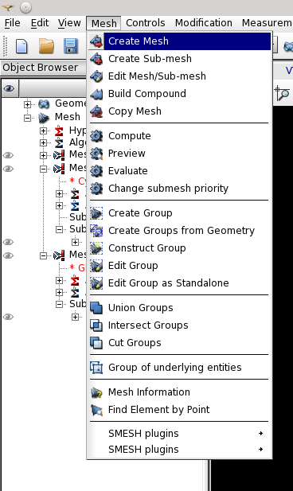
Модуль Mesh. Создание сетки.
Создание сетки запускается командой Create Mesh в разделе Mesh панели управления. Открывается менеджер создания базовой сетки. В нем присутствуют следующие поля:
Name — имя сетки
Geometry — объект из раздела Geom, на основе которого строится сетка
Вкладки 3D,2D,1D и 0D открывают меню настройки дискретизации объектов разных размерностей: объемов, поверхностей, ребер и узлов.
Кнопка Assign a set of hypotheses — позволяет быстро настроить все параметры по определенному шаблону.

Slide 6
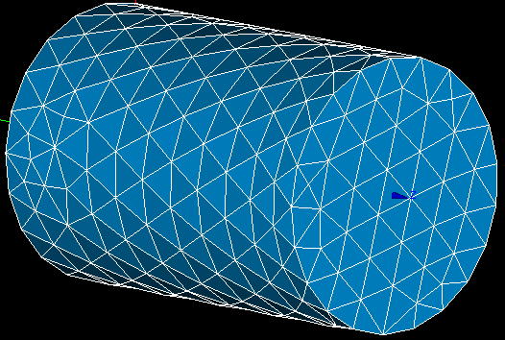
Автоматическая настройка сетки

Slide 7
Генерация сетки и статистика результата
После настройки параметров сетки нужно сгенерировать ее командой Compute в разделе Mesh панели управления, либо в контекстном меню. После генерации появится окно со статистикой.

Slide 8
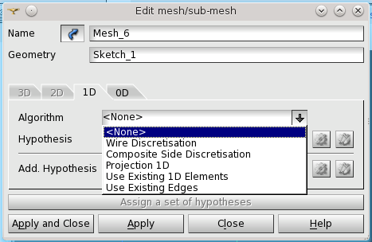
Алгоритмы дискретизации ребер
Wire Discretisation — разбиение каждого ребра согласно заданной гипотезе
Composite Site Discretisation — работает как Wire Discretisation, но позволяет разбивать группу соединенных ребер как одно ребро (ребра должны образовывать гладкую линию)
Projection 1D — позволяет строить сетку как проекцию другой готовой сетки
Use Existing 1D Elements — разбиение с использованием элементов другой готовой сетки
Use Existing Edges — разбиение ребер с использованием пользовательского скрипта Python

Slide 9
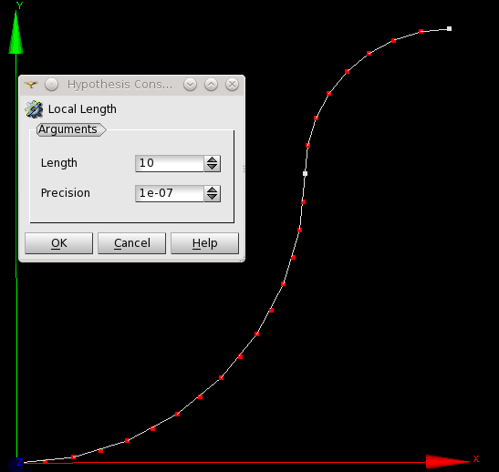
Использование алгоритма Wire Discretisation c различными гипотезами. Гипотеза Local Length.
Гипотеза Local Length разбивает ребра на равные отрезки заданной длины (параметр Length), затем полученное число отрезков округляет до меньшего целого числа, если разница между ними меньше заданной точности (параметр Precision), в противном случае число отрезков округляется до большего целого числа.

Slide 10
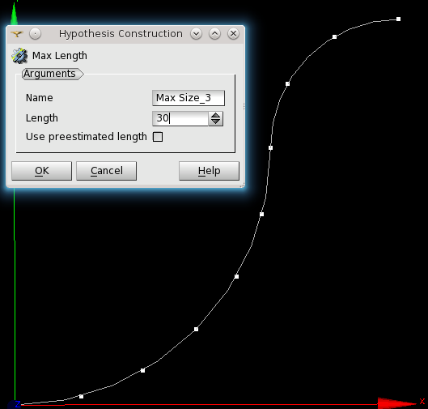
Использование алгоритма Wire Discretisation c различными гипотезами. Гипотеза Max Size.
Гипотеза Max Size разбивает ребра на равные отрезки таким образом, чтобы их длина была меньше заданной (Параметр Length). Опция Use preestimated length включает автоопределение максимальной длины ребра на основе размеров разбиваемого объекта.

Slide 11
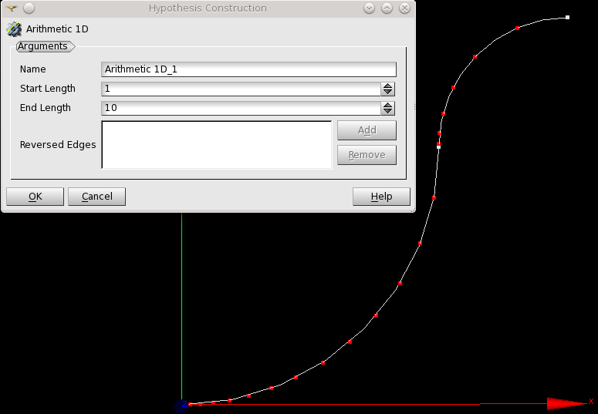
Использование алгоритма Wire Discretisation c различными гипотезами. Гипотеза Arithmetic 1D.
Разбиение осуществляется согласно арифметической прогрессии вида Lk = Lk-1 + d по заданной начальной и конечной длине отрезков (параметры Start Length и End Length). В поле Reversed Edges можно добавить ребра, для которых нужно изменить направление роста длины отрезков.

Slide 12
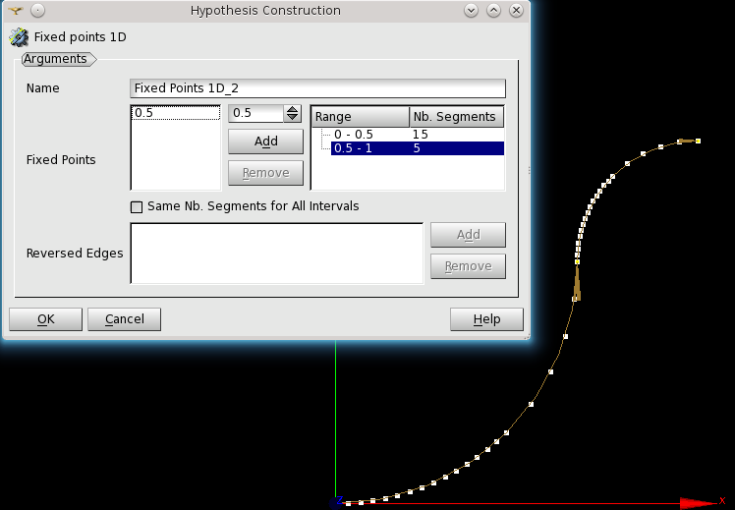
Использование алгоритма Wire Discretisation c различными гипотезами. Гипотеза Fixed Points 1D.
Гипотеза Fixed Points позволяет выделить на ребре участки заданой длины и задать число разбиений для каждого участка. В разделе Fixed Points в левом поле указываются точки, являющиеся границами интервалов (указывается расстояние от начала ребра в относительных единицах). В правом поле появляются созданные интервалы (столбец Range) , и в столбце Nb. Segments можно указать число разбиений для каждого интервала.

Slide 13
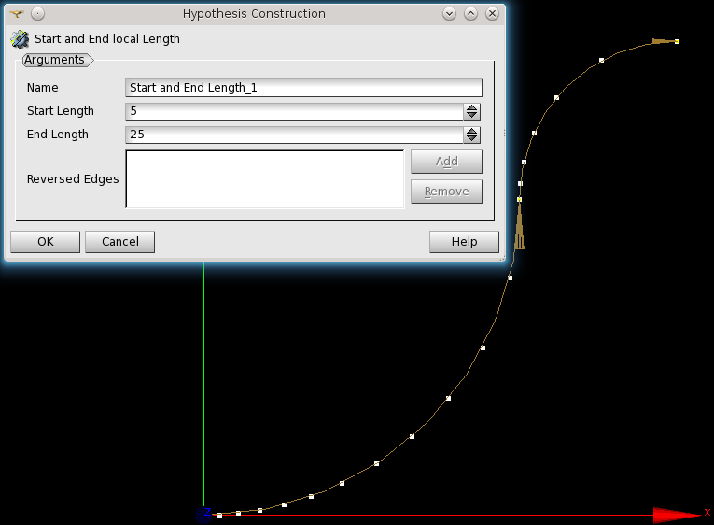
Использование алгоритма Wire Discretisation c различными гипотезами. Гипотеза Start And End Length.
Гипотеза Start And End Length позволяет разбить ребро на элементы, длина которых расчитывается по геометрической прогрессии. Задаются длины первого (параметр Start Length) и последнего (параметр End Length) элементов.

Slide 14
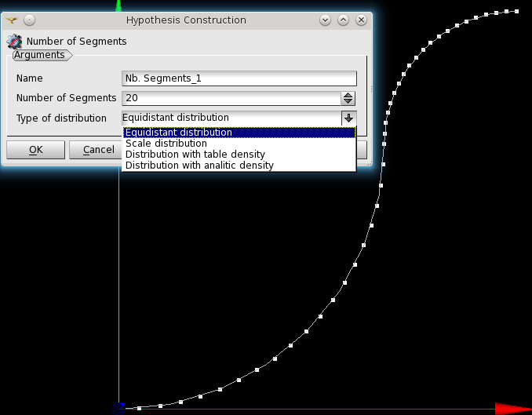
Использование алгоритма Wire Discretisation c различными гипотезами. Гипотеза Nb. Segments.
Ребра разбиваются на заданное число элементов (параметр Number of Segments) согласно выбранному типу распределения (параметр Type of Distribution).

Slide 15
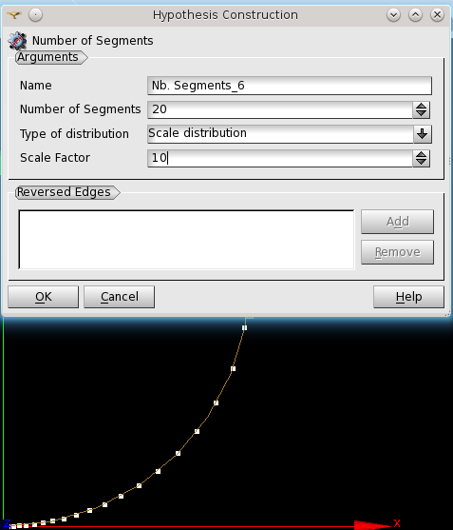
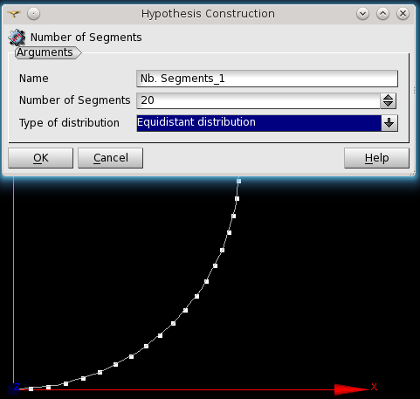
Варианты распределений
Equidistant distribution — равномерное распределение.
Scale distribution — распределенеие с равномерно изменяющейся длинной элементов. Указывается отношение длин первого и последнего элементов (параметр Scale Factor)

Slide 16
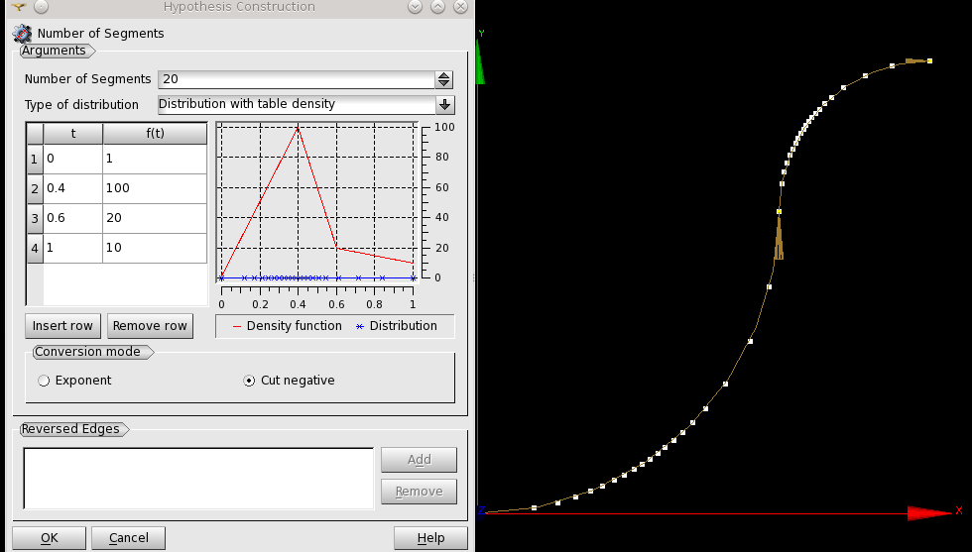
Варианты распределений
Distribution with table density создает распределение согласно указанной таблице. В таблице в первом столбце указывается относительная координата, в правом — плотность элементов в данной точке.

Slide 17
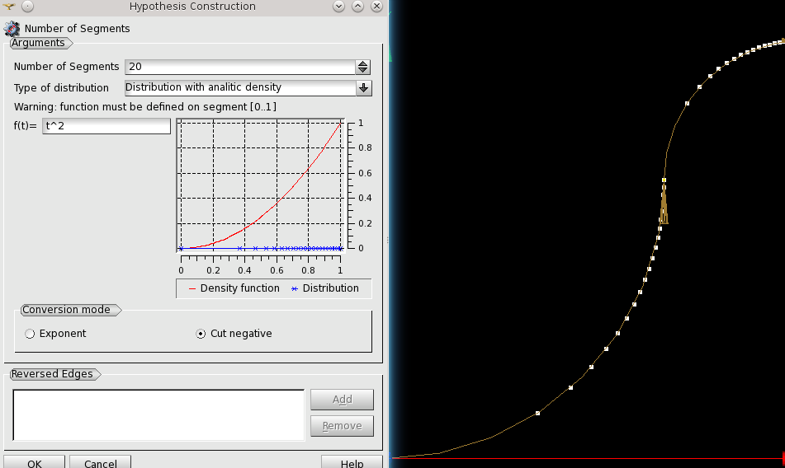
Варианты распределений
Distribution with analitic density — задает распределение длин элементов согласно указанной аналитической функции.

Slide 18
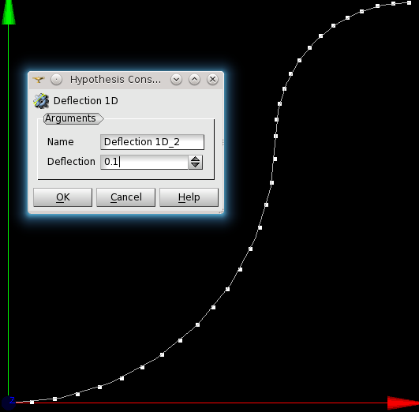
Варианты распределений
Deflection 1D — подбирает число разбиений таким образом, чтобы максимальное расстояние между элементом и разбиваемым ребром было меньше заданного (параметр Defclection)

Slide 19
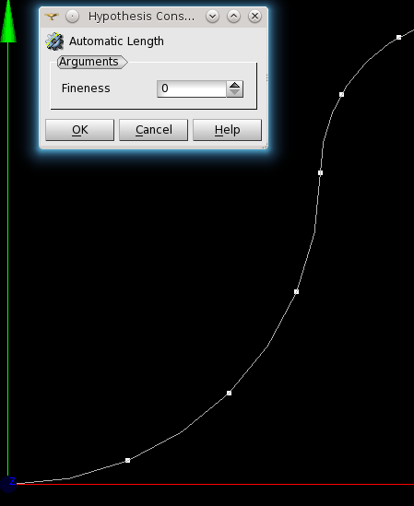
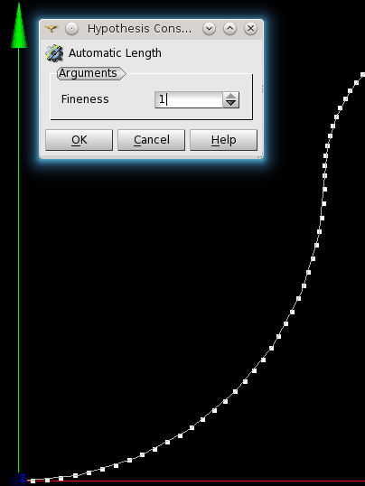
Варианты распределений
Automaic Length — подбирает число интервалов согласно параметру Fitness который характеризует близость сетки к разбиваемому объекту

Slide 20
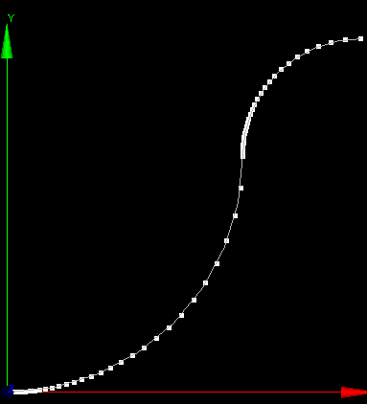
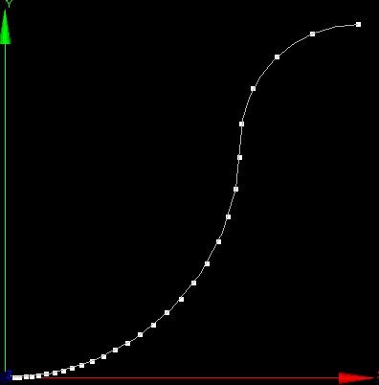
Использование алгоритма Composite Side Discretisation
Используется, когда необходимо разбить группу ребер как единое целое ребро.
Алгоритм Wire Discretisation
Алгоритм Composite Side Discretisation

Slide 21
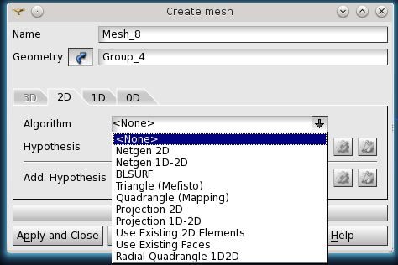
Дискретизация поверхностей.
Доступны следующие алгоритмы:
Разбиение треугольниками(Netgen, Mefisto, BLSURF — коммерческий)
Разбиение четырехугольниками (Quadrangle)
Разбиение окружностей и секторов радиальными четырехугольниками и треугольниками (Radial Quadrangle)
Проекция элементов другой сетки на разбиваемую поверхность (Projection).
Использование элементов другой сетки (Use Existing 2D Elements)
Разбиение с использованием скриптов Python (Use Existing Faces)

Slide 22
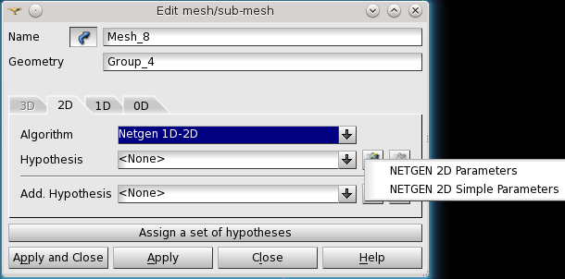
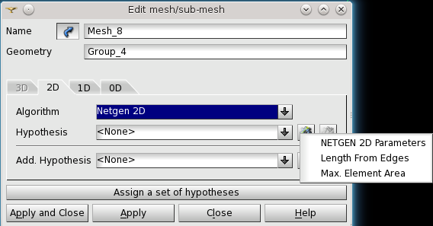
Использование алгоритма Netgen
Алгоритм Netgen представлен в 2 видах:
Netgen 1D-2D позволяет настроить разбиение как поверхностей, так и ребер в одном окне. Для этого алгоритма доступны 2 гипотезы разбиения: NETGEN 2D Simple Parameters (упрощенные настройки) и NETGEN 2D Parameters (продвинутые настройки)
Netgen 2D использует параметры разбиения ребер, указанные во вкладке 1D окна настройки сетки. Для этого алгоритма доступны 2 гипотезы разбиения: NETGEN 2D Parameters (продвинутые настройки), Length From Edges (размер элементов берется из настроек разбиения ребер) и Max. Element Area (размер элементов определяется по заданной максимальной площади).

Slide 23
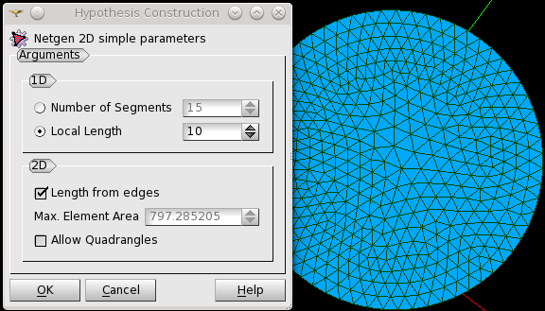
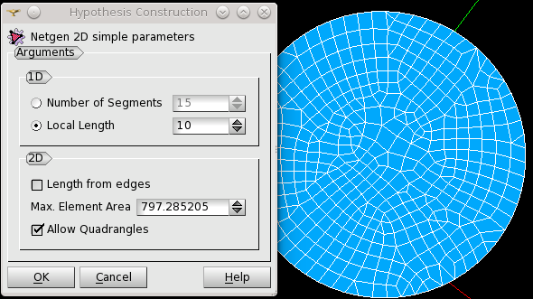
Использование алгоритма Netgen 1D-2D (простые настройки)
В разделе 1D настраивается разбиение ребер: либо число сегментов на ребро (Number of Segments), либо длина сегментов (Local Length)
В разделе 2D настраивается разбиение поверхностей: либо размер элементов берется из настроек разбиения ребер(Length from edges), либо из заданной максимальной площади (Max. Element Area). Опция Allow Quadrangles включает использование четырехугольных элементов.

Slide 24
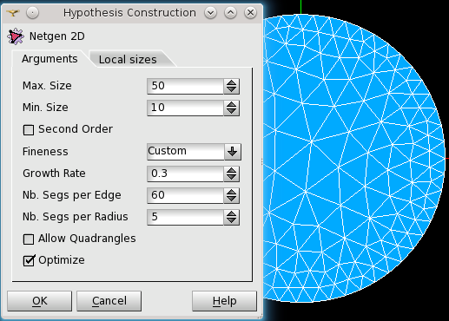
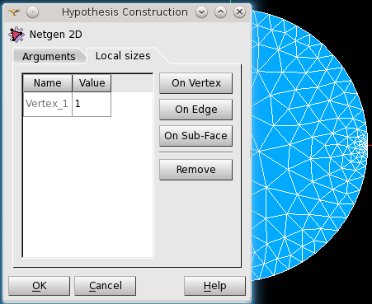
Использование алгоритма Netgen 1D-2D (продвинутые настройки)
Во вкладке Arguments настраиваются параметры:
Максимальный и минимальный размер элементов ребер (Max. Size и Min. Size)
Параметр Fineness определяет густоту сетки и определяет набор последующих параметров. Если установить значение Fineness на Custom (собственные настройки), то последующие параметры устанавливаются вручную.
Параметр Growth Rate определяет скорость роста от слоя к слою.
Параметр Nb. Segs per Edge указывает количество элементов на ребро
Параметр Nb. Segs per Radius указывает количество слоев элементов

Slide 25
Использование алгоритма Netgen 1D-2D (продвинутые настройки)
Опция Allow Quadrangles включает использование четырехугольников
Опция Optimize заставляет алгоритм создавать правильные элементы (с близкими по размеру сторонами)
Во вкладке Local sizes можно настроить размер элементов вблизи точек, ребер и поверхностей, входящих в разбиваемую поверхность. Для этого необходимо нужный объект выделить в отдельную группу или выделить из разбиваемого объекта командой Explode, добавить его в список и выбрать размер прилегающих к нему элементов.

Slide 26
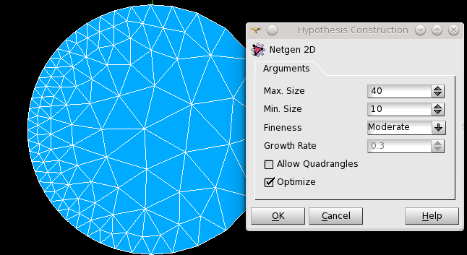
Использование алгоритма Netgen 2D (простые настройки)
Меню настроек Netgen 2D выглядит так же, как и для Netgen 1D-2D, только остутствуют настройки разбиения ребер. Разбиение ребер указывается в глобальных настройках сетки во вкладке 1D. В данном случае использовалась синусоидальное распределение длины элементов ребер.

Slide 27
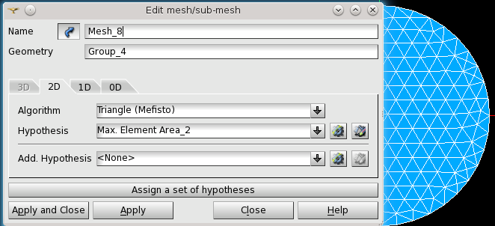
Использование алгоритма Mefisto
Алгоритм Mefisto более прост в настройках, но менее адаптивный. Возможны 2 гипотезы
Length from Edges — размер элементов берется из настроек разбиения ребер
Max. Element Area — размер элементов определяется заданной максимальной площадью

Slide 28
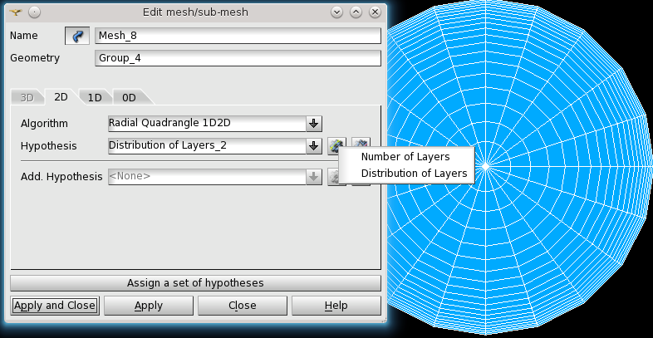
Использование алгоритма Radial Quadrangle 1D2D
Алгоритм позволяет разбивать окружности и сектора на радиальные четырехугольник. Вблизи оси используются треугольные элементы. Число разбиений по углу берется из настроек разбиения ребер во вкладке 1D, а радиальное разбиение можно задать, используя любую 1D-гипотезу (для этого нужно выбрать гипотезу Distribution of Layers, а там можно будет выбрать распределение длин элементов), либо указав число слоев (гипотеза Number of Layers)

Slide 29
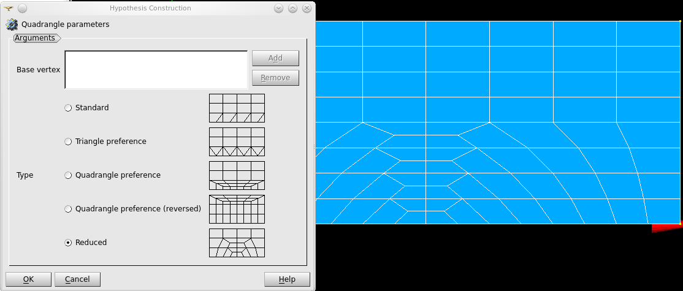
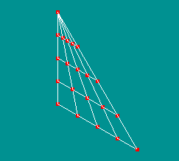
Использование алгоритма Quadrangle
Алгоритм разбивает поверхность на четырехугольные элементы, при необходимости разбивая их на треугольные. Разбиваемая поверхность должна ограничиваться 4мя ребрами (либо 3мя, но тогда необходимо одну из вершин добавить в список Base vertex в настройках гипотезы Quadrangle parameters, вблизи этой точки четырехугольные элементы будут разбиваться на треугольные). Так же в настройках указывается тип деформации сетки, когда количество разбиений на противолежащих ребрах различное.

Slide 30
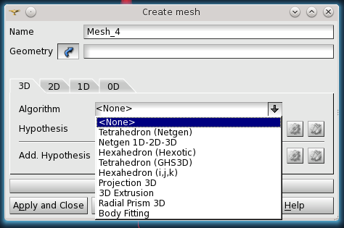
Алгоритмы дискретизации трехмерных объектов
Доступны следующие алгоритмы:
Разбиение на тетраэдры (netgen и GHS3D — коммерческий )
Разбиение на гексаэдры (Hexotic — коммерческий, и i,j,k)
Метод проецирования (Projection 3D)
Разбиение призмами, полученными путем вытягивания плоских элементов на границах объема (3D Extrusion).
Radial Prism 3D — похож на 3D Extrusion, используется для разбиения объема, замкнутого между двумя не пересекающимися замкнутыми поверхностями (например оболочки, стенки труб)
Body Fitting — строит гексаэдральную сетку вокруг разбиваемого объема, а затем «вырезает» из нее элементы, попадающие внутрь объема. Граничные элементы рассекаются поверхностями объекта и внешние части отбрасываются.

Slide 31
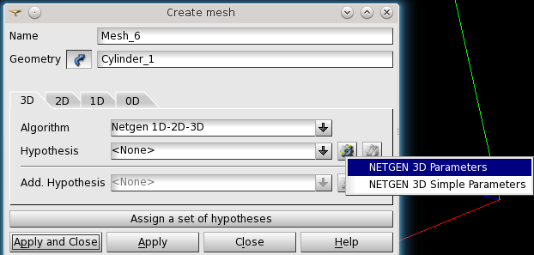
Разбиение с помощью алгоритма Netgen 1D-2D-3D
Выбор алгоритма netgen 1D-2D-3D позволяет в одном окне настроить гипотезы разбиения для объемов, поверхностей и ребер. Возможны 2 варианта настроек:
Простые настройки — NETGEN 3D Simple Parameters
Полные настройки — NETGEN 3D Parameters

Slide 32
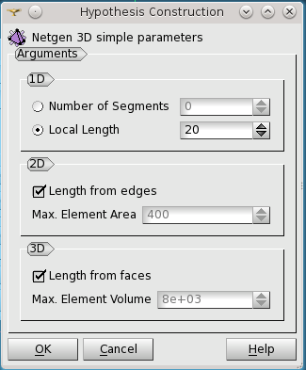
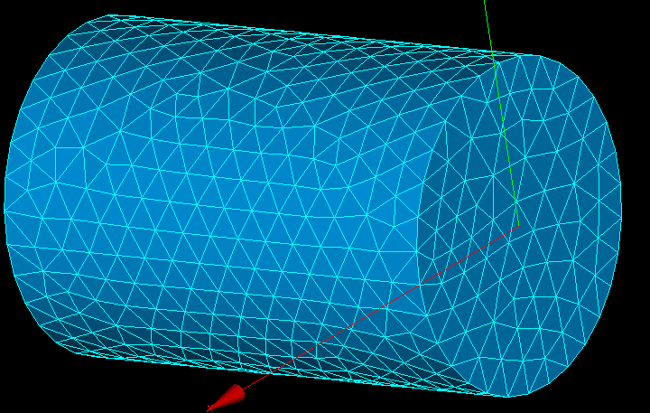
Простые настройки Netgen
Раздел 1D (разбиение ребер) Возможны варианты:
- фиксированное число разбиений на ребро (Number of Segments)
- фиксированный шаг разбиения (Local Length)
Раздел 2D (разбиение поверхностей)
- Length from Edges — размеры плоских элементов определяются из размеров элементов ребер.
- Max. Element Area — фиксированная максимальная площадь элементов
Раздел 3D (разбиение объемов)
- Length from Faces — размеры ячеек определяются из размеров элементов поверхностей
- Max. Element Volume — фиксированный максимальный объем ячеек

Slide 33
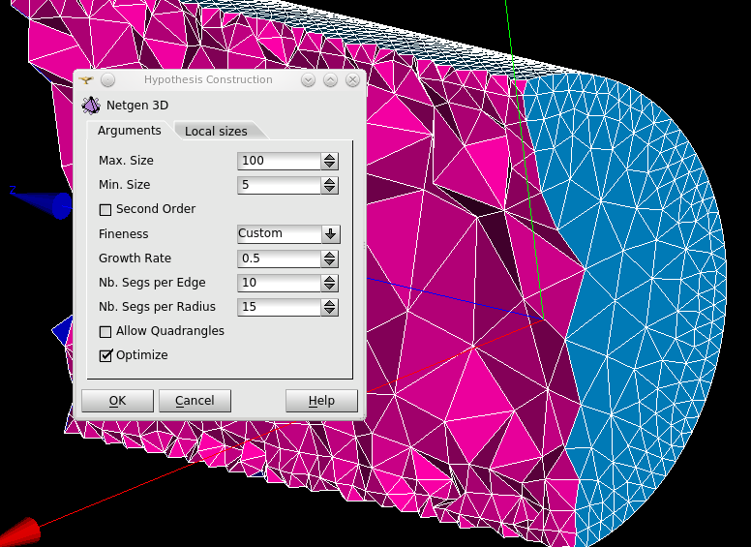
Продвинутые настройки Netgen-1D-2D-3D
Во вкладке Arguments настраиваются параметры:
Максимальный и минимальный размер элементов ребер (Max. Size и Min. Size)
Параметр Fineness определяет густоту сетки и определяет набор последующих параметров. Если установить значение Fineness на Custom (собственные настройки), то последующие параметры устанавливаются вручную.
Параметр Growth Rate определяет скорость роста от слоя к слою.
Параметр Nb. Segs per Edge указывает количество элементов на ребро
Параметр Nb. Segs per Radius указывает количество слоев элементов
Опция Allow Quadrangles включает использование четырехугольников
Опция Optimize заставляет алгоритм создавать правильные элементы (с близкими по размеру сторонами)

Slide 34
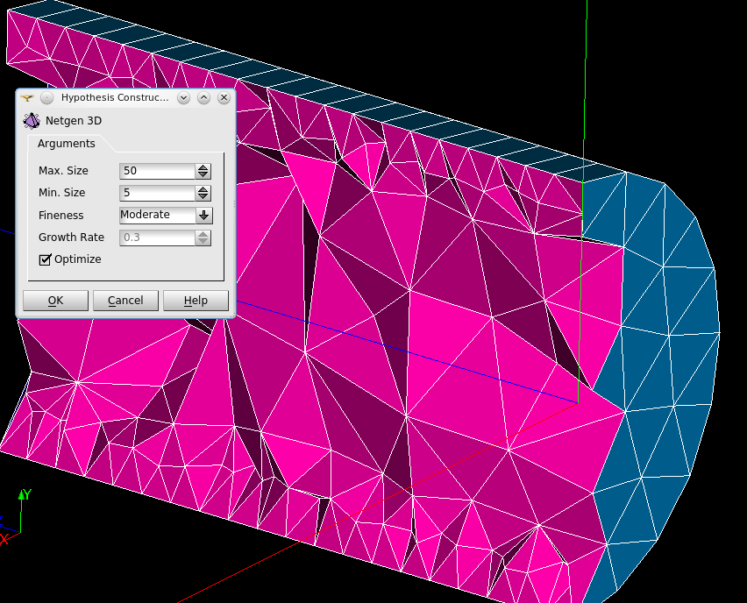
Использование алгоритма Netgen 3D в комбинации с разными алгоритмами дискретизации поверхностей
Алгоритм Netgen 3D может строить трехмерную тетраэдральную сетку для объектов, поверхности которых разбиты как на треугольники, так и на четырехугольники (в этом случае пристеночные ячейки представляют собой пирамиды с четырехугольным основанием).

Slide 35
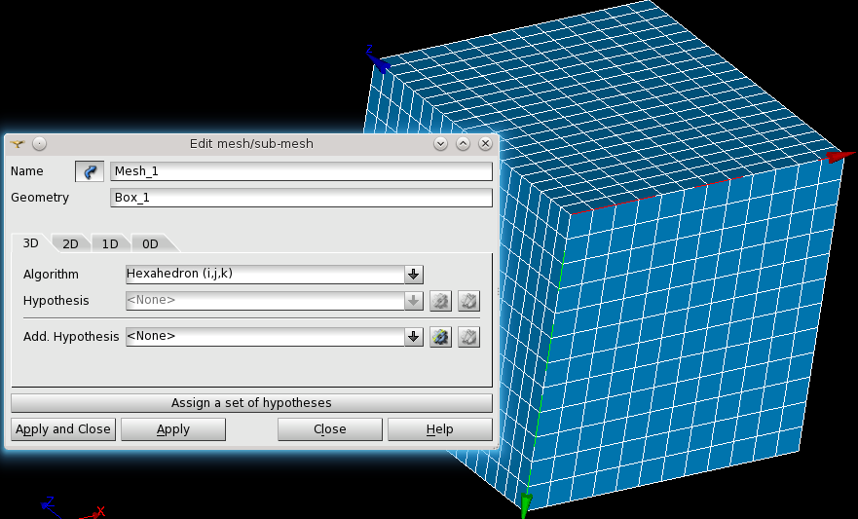
Использование алгоритма Hexaedron(i,j,k)
Разбивает блочные объекты на гексаэдральные элементы. Необходимо, чтобы противолежащие грани были разбиты на одинаковое количество элементов.

Slide 36
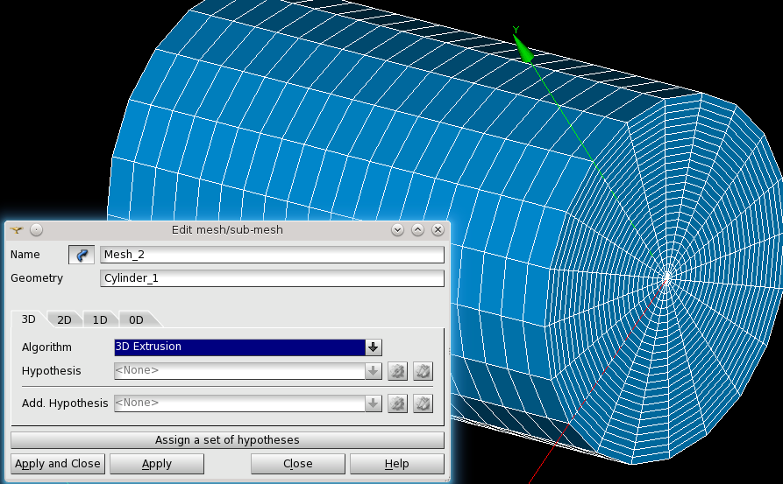
Использование алгоритма 3D Extrusion
Позволяет разбить объем, полученный путем вытягивания какой-либо поверхности (цилиндр, усеченный конус, призма) призматическими элементами.

Slide 37
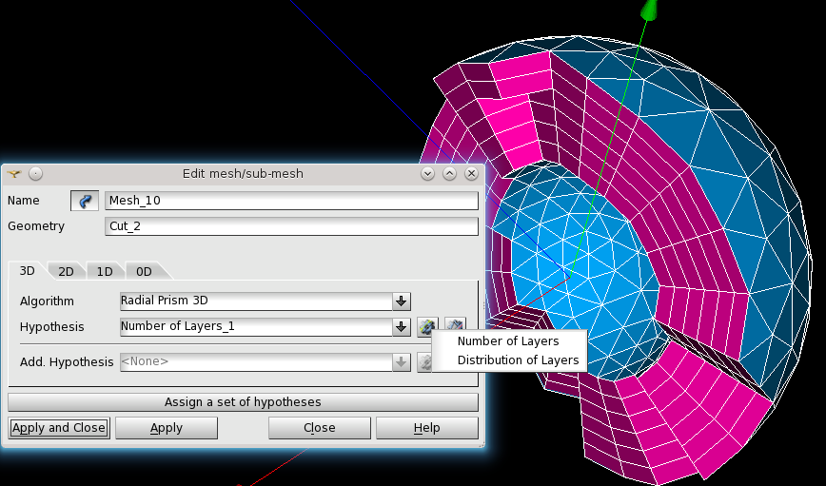
Использование алгоритма Radial Prism 3D
Разбивает объем, заключенный между 2 непересекающимися замкнутыми поверхностями, радиальными призмами.
Одна из образующих поверхностей должна быть разбита как проекция второй поверхности с помощью алгоритма Projection 1D-2D
Число радиальных слоев задается либо гипотезой Number of Layers (равномерное распределение), либо Distribution of Layers (можно выбрать любую 1D-гипотезу)

Slide 38
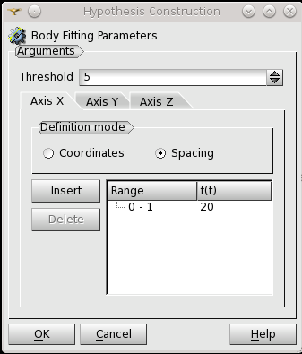
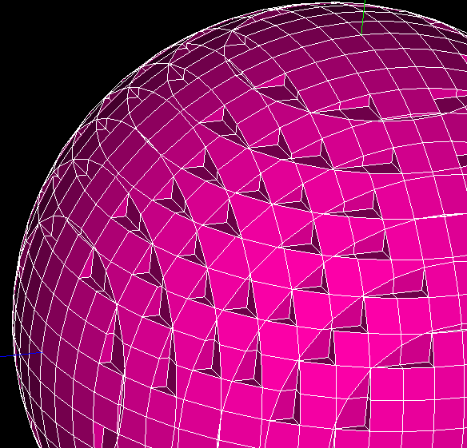
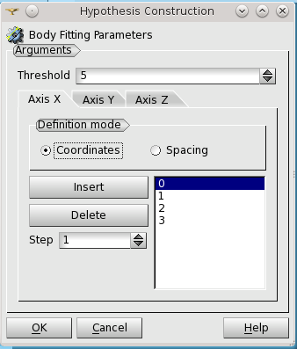
Использование алгоритма BodyFitting
Строит фоновую гексаэдральную сетку в виде описанного параллелепипеда и вырезает из нее разбиваемый объем.
В настройках можно задавать густоту фоновой сетки и предел, при котором котором граничные элементы будут удаляться из сетки.

Slide 39
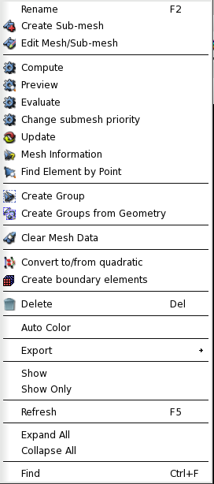
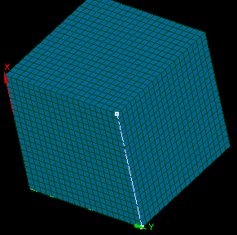
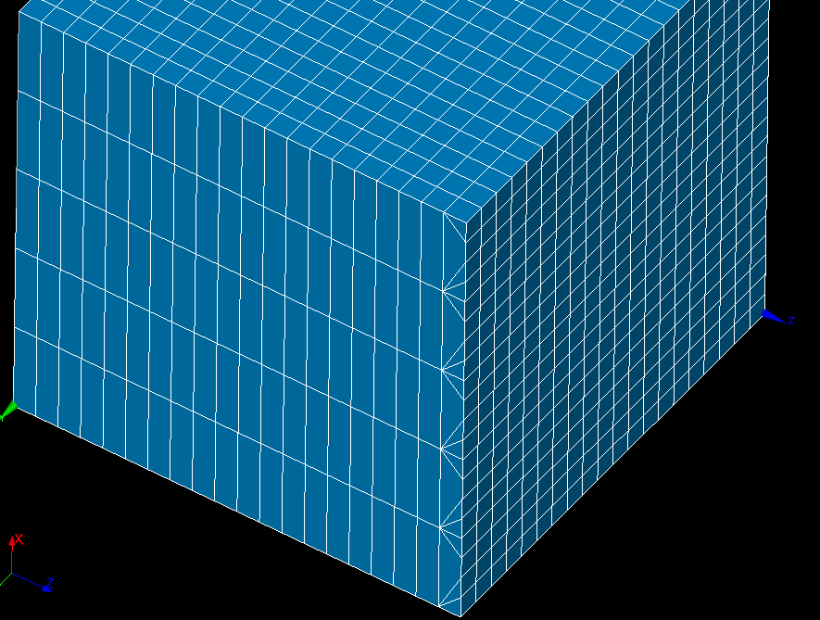
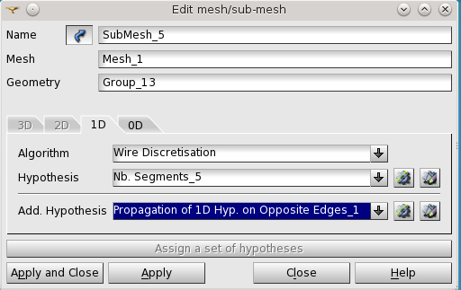
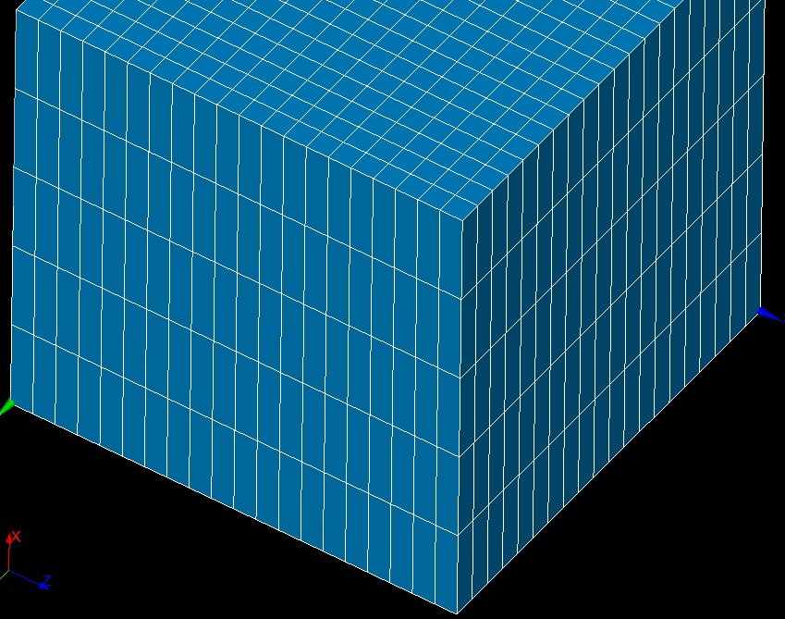
Создание подсеток.
Подсетки позволяют варьировать разбиение отдельных подобластей сетки. Создание подсетки активируется командой Create Sub-mesh в меню Mesh или в контекстном меню.

Slide 40
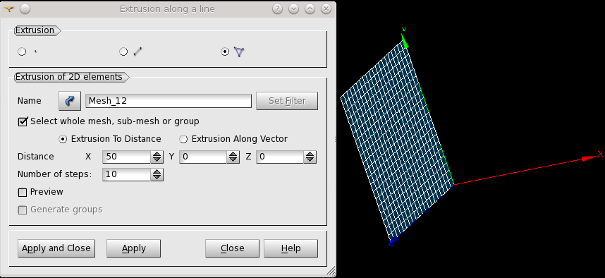
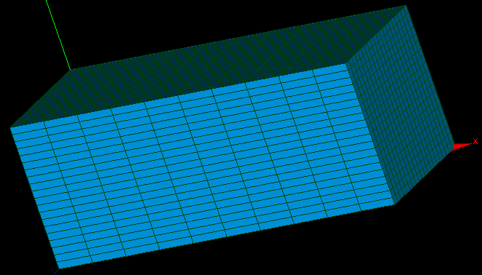
Операции над сетками. Вытягивание в заданном направлении.
Строит 1D,2D или 3D сетку путем вытягивания 0D,1D или 2D сетки в заданном направлении. В настройках указывается:
Тип вытягиваемой сетки (0D, 1D, 2D)
Объект вытягивания (либо отдельные элементы, либо целую сетку или группу)
Длину и направление шага вытягивания
Число шагов вытягивания

Slide 41
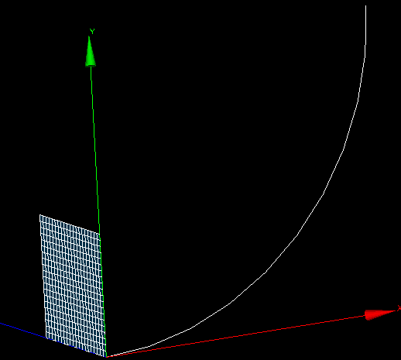

Операции над сетками. Вытягивание вдоль линии.
Строит 2D или 3D сетку, вытягивая 1D или 2D сетки соответственно.Необходимо указать:
Тип объекта (1D или 2D)
Объект вытягивания (либо отдельные элементы, либо целую сетку или группу)
Траекторию вытягивания (дискретизированная линия)
Начальную точку вытягивания (первый или последний узел траектории вытягивания)
Указать координаты точки на объекте вытягивания, которая будет двигаться вдоль траектории (относительно этой точки будет проворачиваться объект, двигаясь вдоль кривой траектории)
Если необходимо получить закрученную «винтом» сетку, то необходимо задать углы закрутки в поле Rotation Angles. Углы закрутки задаются либо для каждого шага сетки вдоль траектории, либо равномерно распределяются по длине траектории (нужно включить опцию Linear variation of the angles)

Slide 42

Операции над сетками. Вращение.
Строит 2D или 3D сетку, вытягивая 1D или 2D сетки соответственно.Необходимо указать:
Тип объекта (1D или 2D)
Объект вращения (либо отдельные элементы, либо целую сетку или группу)
Ось вращения (задается точкой и вектором)
Угол вращения (можно задать угол для каждого шага, либо суммарный угол вращения)
Число шагов
Точность операции
Опция Generate groups позволяет проводить эту же операцию с группами элементов данной сетки.

Slide 43




Операции над сеткой. Операции преобразования координат
Находятся в разделе Modification→Transformation и включают в себя:
Translation — перемещение вдоль заданного вектора (вектор задается координатами или 2 точками)
Rotation — поворот вокруг заданной оси (ось задается точкой и вектором) на заданный угол
Symmetry — зеркальное отображение относительно точки/оси/плоскости
Scale — масштабирование
Для всех операций можно задать следующие варианты действий с результатом:
Move Elements — вставляет результат на место исходной сетки
Copy Elements — добавляет результат в исходную сетку
Create a new mesh — создает для результата новую сетку.

Slide 44

Операции над сеткой. Операции преобразования координат. Результат зеркального отображения

Slide 45

Контроль качества сеток
Можно визуализировать следующую статистику:
Наличие свободных границ
Распределение длин рёбер
Свободные узлы
Свободные рёбра
Площади граней
Объёмы ячеек
Масштабность
Скособоченность
И пр.

Slide 46

Контроль качества сеток
Площадь граней

Slide 47

Создание групп элементов на основе геометрических групп
Группы создаются командой Create Groups From Geometry в меню Mesh или в контекстном меню. В поле Geometry добавляются объекты, на основе которых строятся группы элементов.

